Slide 1
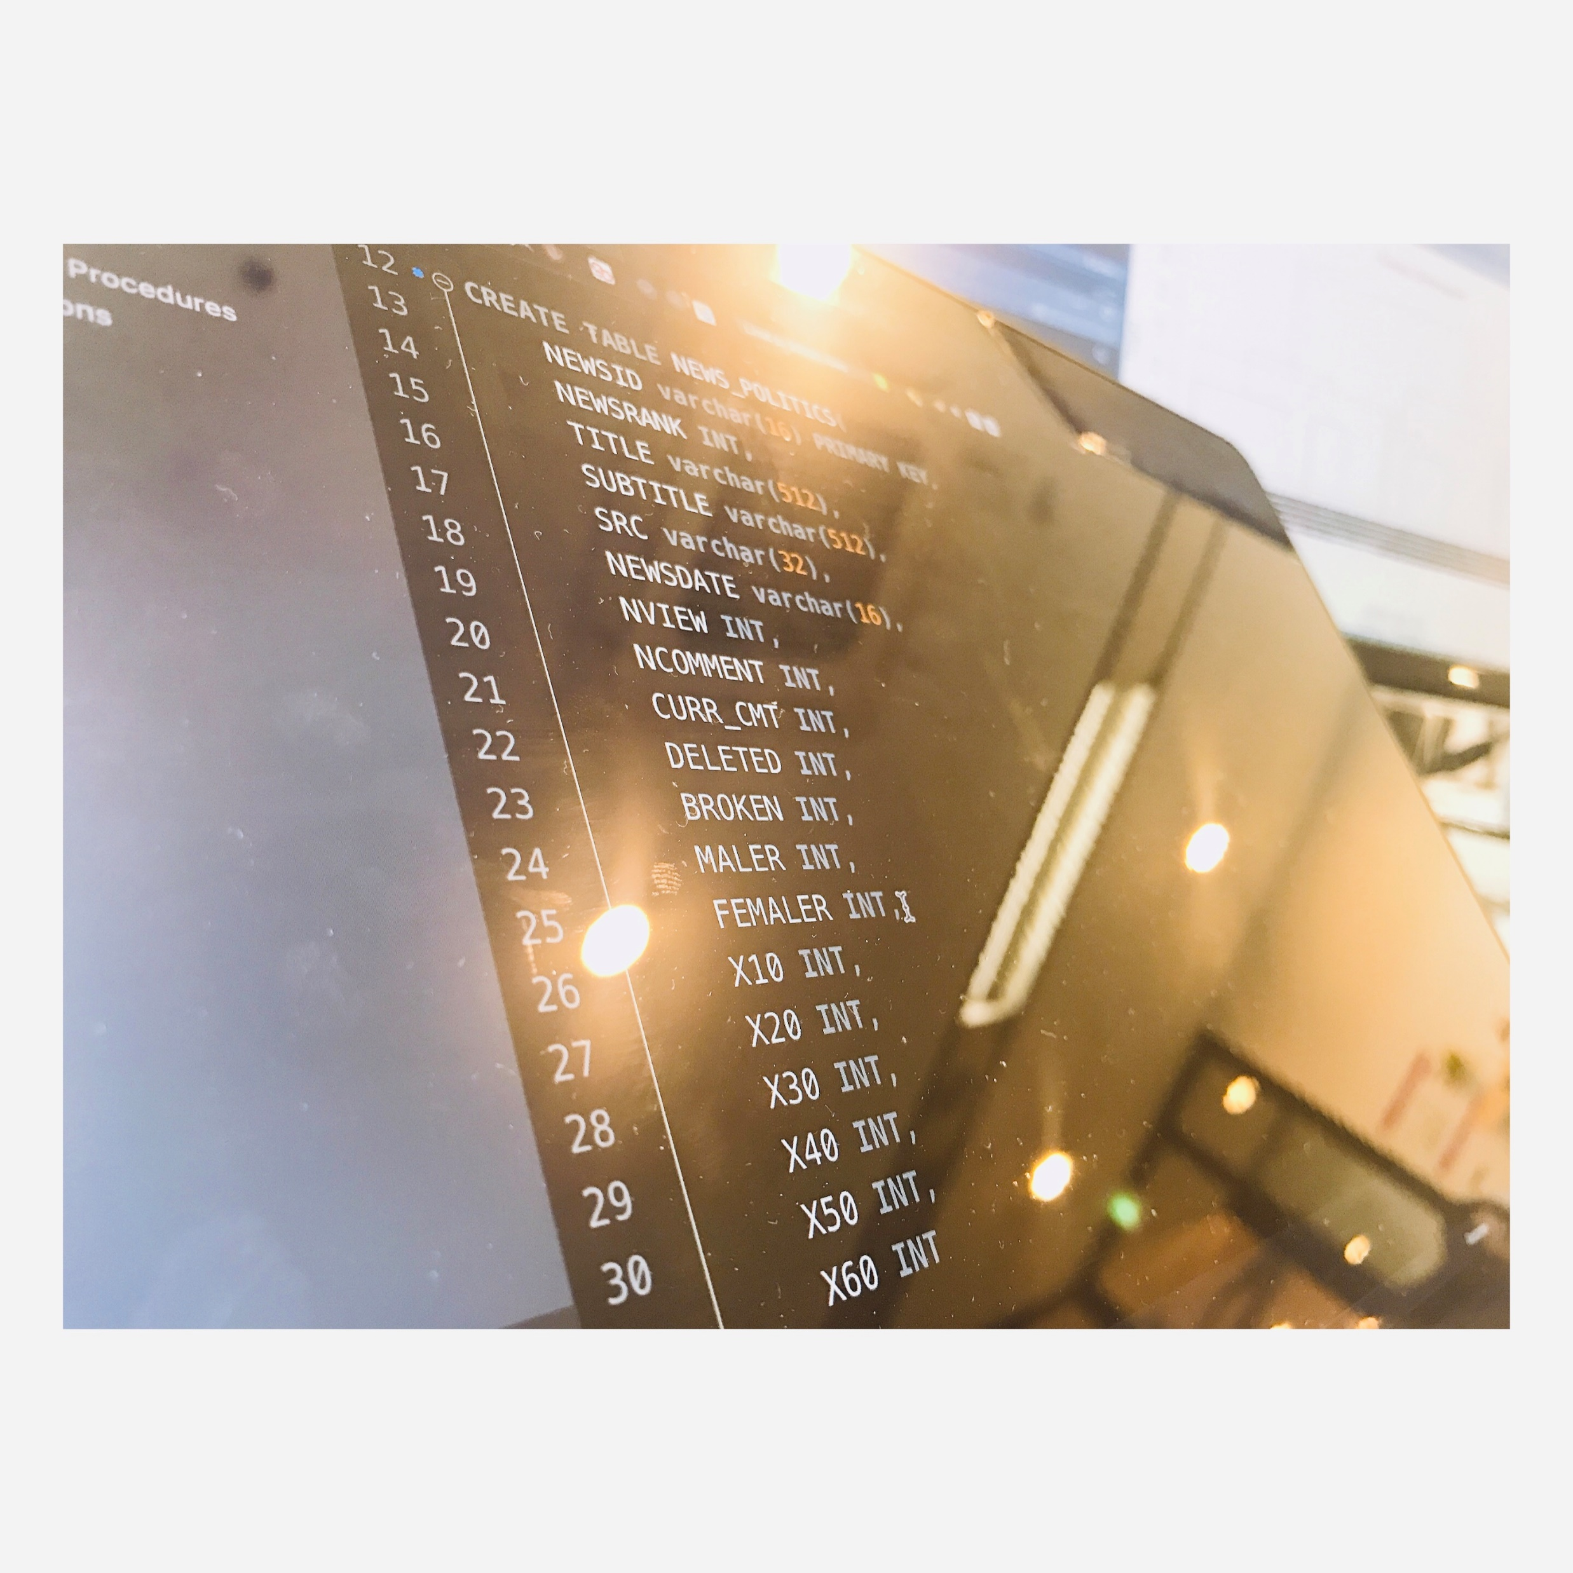
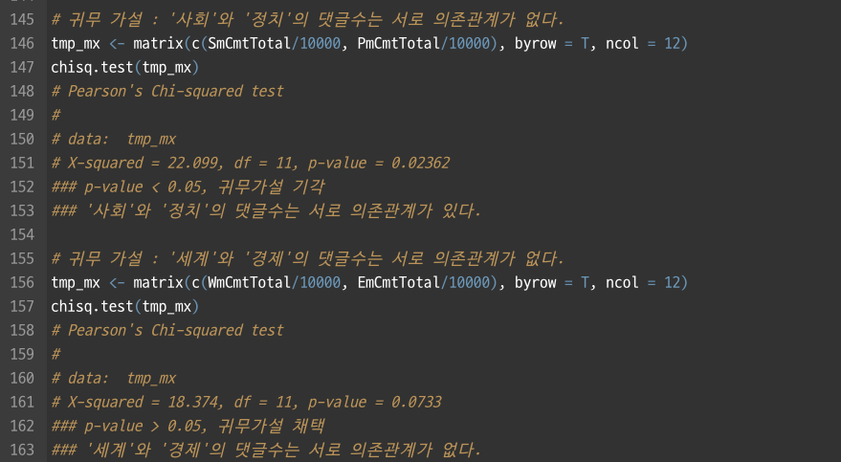
PART 2
분야 별 수행 결과
< 데이터 베이스, 워드 클라우드 , 교차 분석과 카이 제곱 검정 >
데이터 베이스
워드 클라우드
교차 분석과 카이 제곱 검정
정치 분야 뉴스 제목들의 단어로 워드 클라우드 만들기
정치 분야 뉴스 내 각 단어 사이의 연관성 확률 구하기
뉴스 댓글 중 네이버 클린봇이 필터 못한 광고/욕설 필터하기

Slide 2
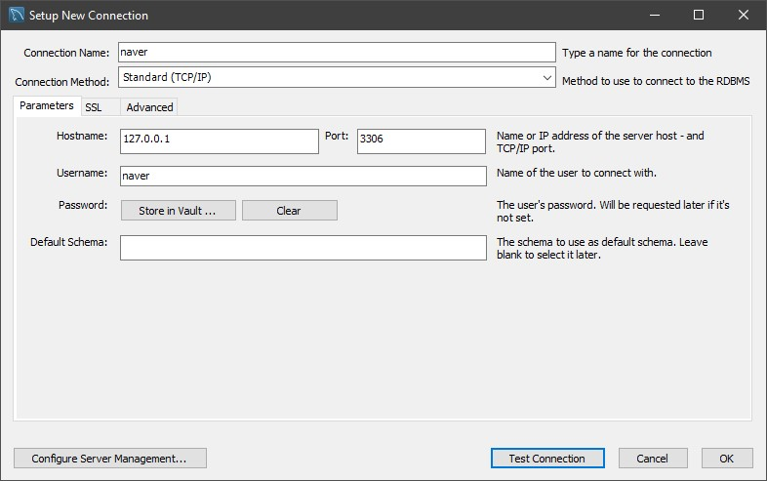
PART 2
분야 별 수행 결과
< 데이터 베이스 >
데이터 베이스
Step 1. DB 구축

Slide 3
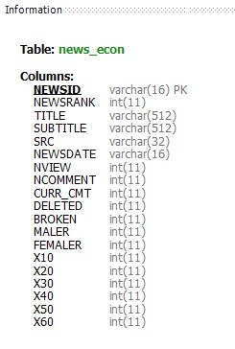
PART 2
분야 별 수행 결과
< 데이터 베이스 >
데이터 베이스
Step 1. DB 구축
Step 2. 테이블 생성

Slide 4
PART 2
분야 별 수행 결과
< 데이터 베이스 >
데이터 베이스
Step 1. DB 구축
Step 2. 테이블 생성
Step 3. 데이터 삽입

Slide 5
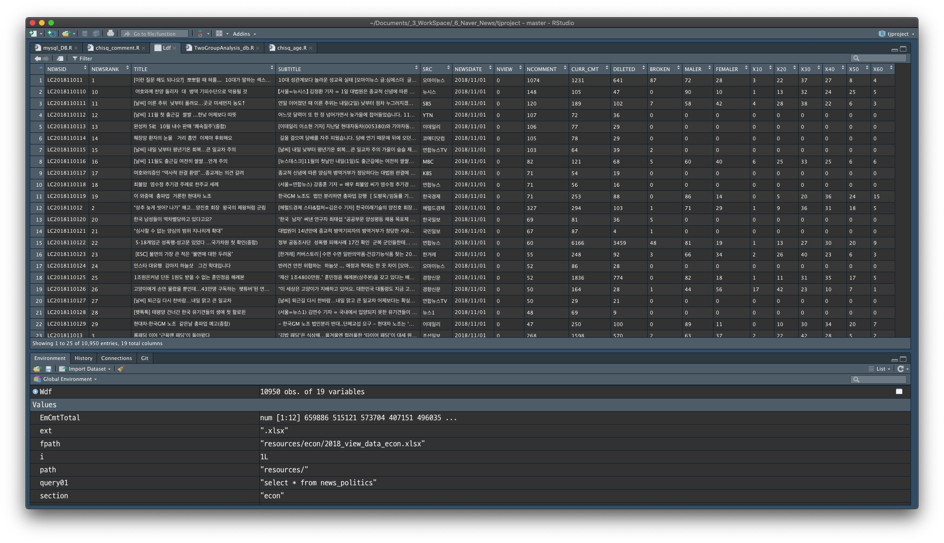
PART 2
분야 별 수행 결과
< 데이터 베이스 >
데이터 베이스
Step 1. DB 구축
Step 2. 테이블 생성
Step 3. 데이터 삽입
Outcome

Slide 6
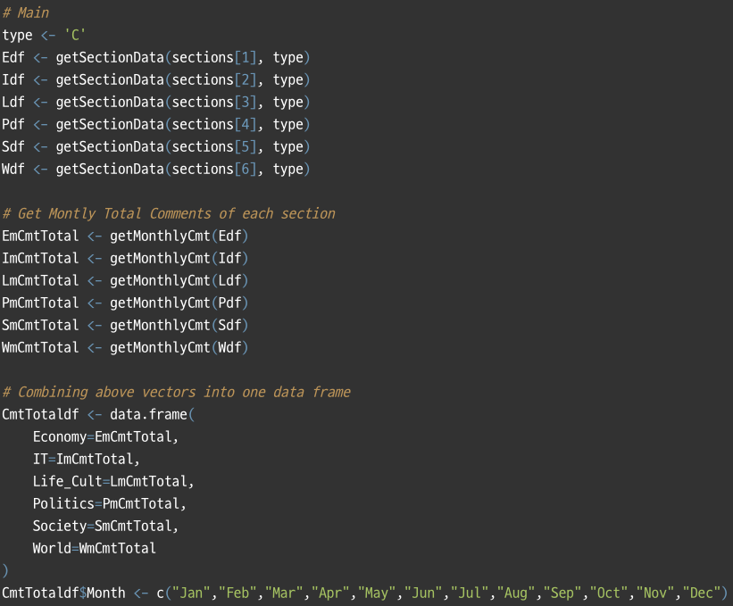
PART 2
분야 별 수행 결과
< 교차 분석과 카이제곱 검정 >
교차 분석과 카이제곱 검정
Step 1. 데이터 가공
\

Slide 7
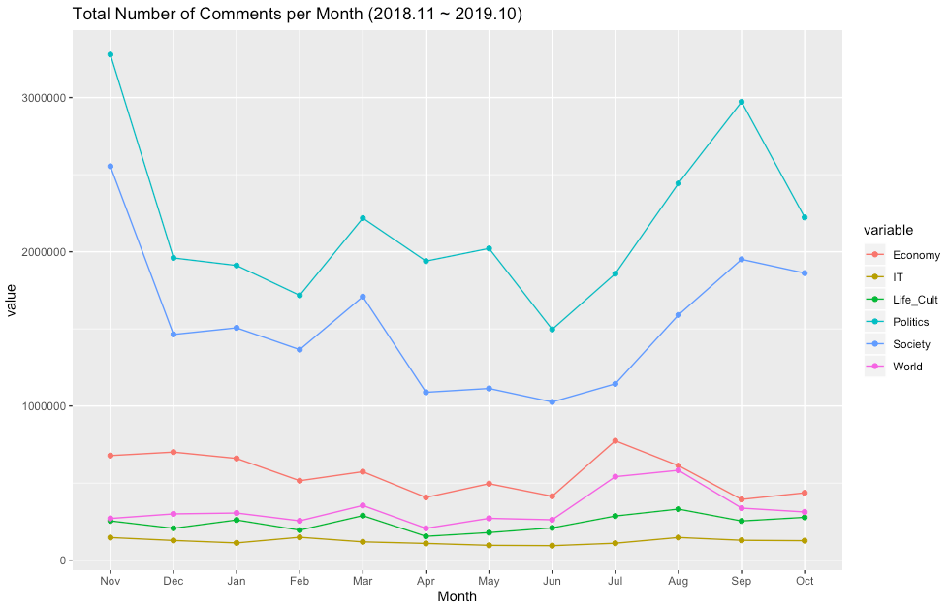
PART 2
분야 별 수행 결과
< 교차 분석과 카이제곱 검정 >
교차 분석과 카이제곱 검정
Step 1. 데이터 가공
\
Step 2. 시각화

Slide 8
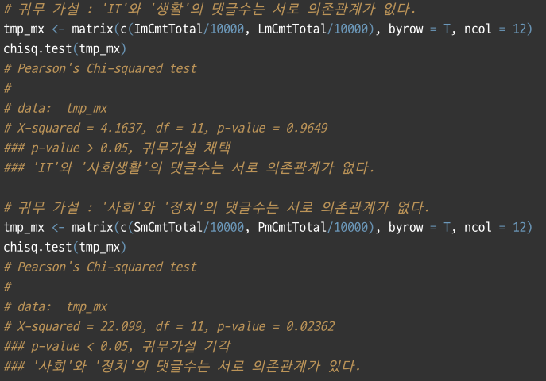
PART 2
분야 별 수행 결과
< 교차 분석과 카이제곱 검정 >
교차 분석과 카이제곱 검정
Step 1. 데이터 가공
\
Step 2. 시각화
Step 3. 카이제곱 검정

Slide 9
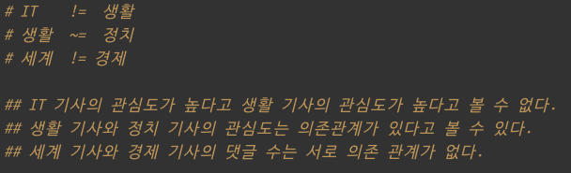
PART 2
분야 별 수행 결과
< 교차 분석과 카이제곱 검정 >
교차 분석과 카이제곱 검정
Step 1. 데이터 가공
\
Step 2. 시각화
Step 3. 카이제곱 검정
Outcome

Slide 10
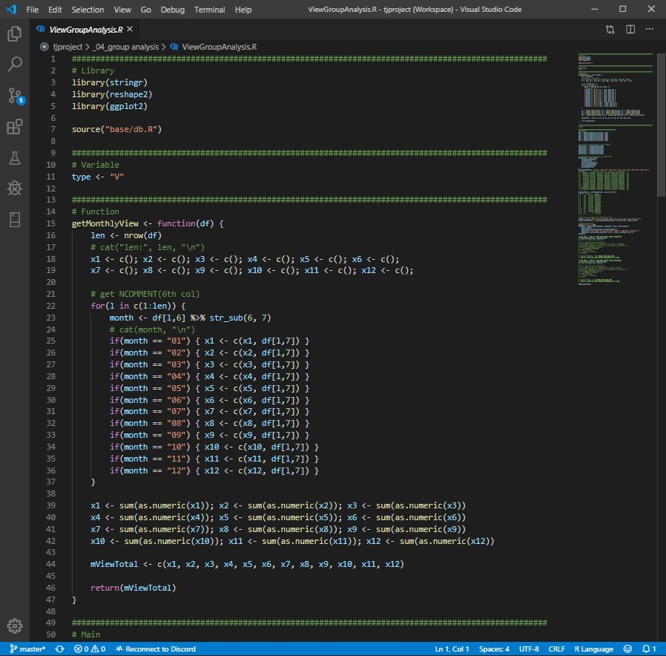
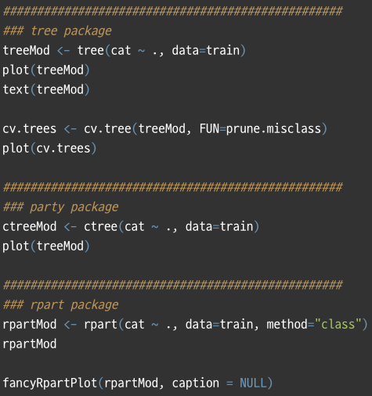
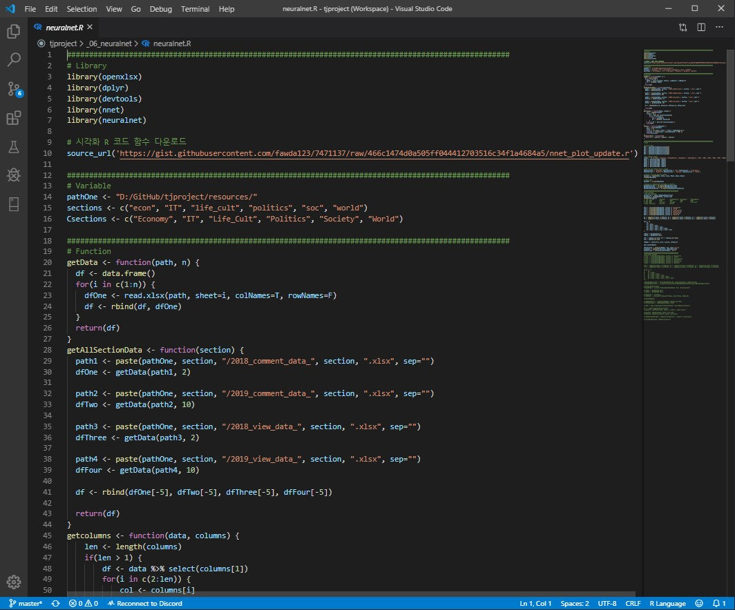
PART 2
분야 별 수행 결과
< 집단간 차이 검정, 의사 결정 트리, 인공 신경망 >
집단간 차이 검정
의사 결정 트리
인공 신경망
정치 분야 뉴스 제목들의 단어로 워드 클라우드 만들기
정치 분야 뉴스 내 각 단어 사이의 연관성 확률 구하기
뉴스 댓글 중 네이버 클린봇이 필터 못한 광고/욕설 필터하기

Slide 11
PART 2
분야 별 수행 결과
< 집단간 차이 검정 >
집단간 차이 검정
Step 1.
데이터 가공

Slide 12
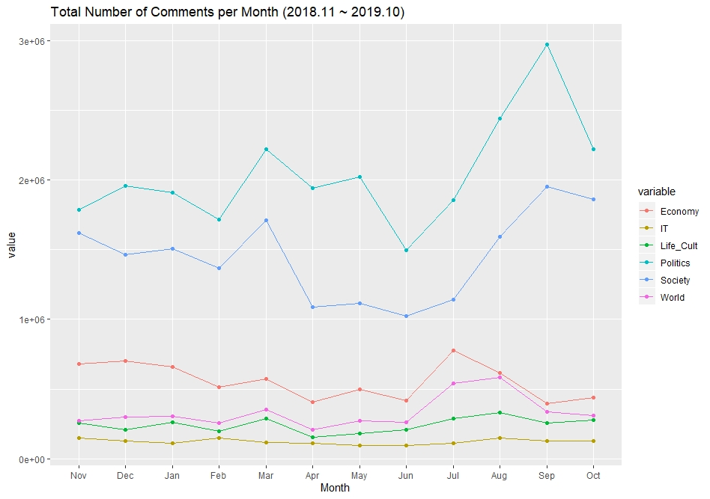
PART 2
분야 별 수행 결과
< 집단간 차이 검정 >
집단간 차이 검정
Step 1.
데이터 가공
Step 2.
시각화 및 분석

Slide 13
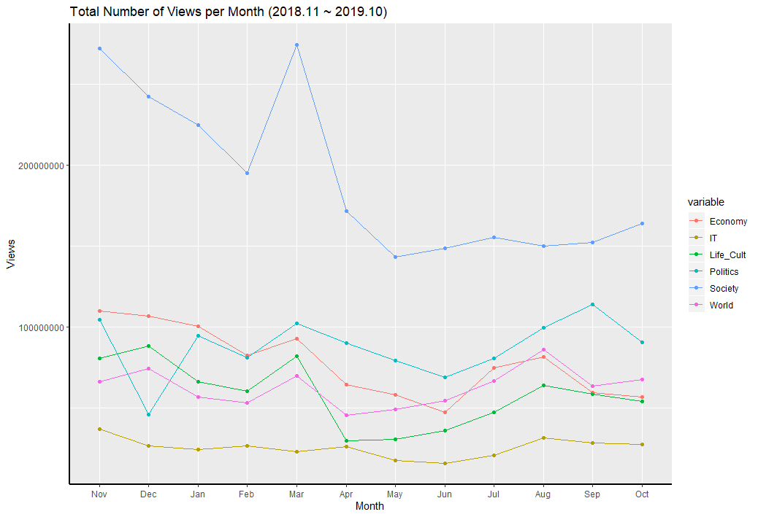
PART 2
분야 별 수행 결과
< 집단간 차이 검정 >
집단간 차이 검정
Step 1.
데이터 가공
Step 2.
시각화 및 분석

Slide 14
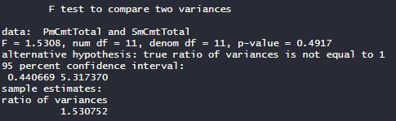
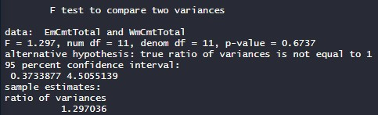
PART 2
분야 별 수행 결과
< 집단간 차이 검정 >
집단간 차이 검정
Step 1.
데이터 가공
Step 2.
시각화 및 분석
Step 3.
검정 및 해석

Slide 15
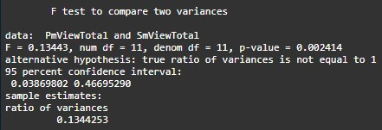
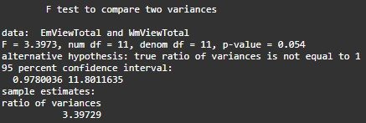
PART 2
분야 별 수행 결과
< 집단간 차이 검정 >
집단간 차이 검정
Step 1.
데이터 가공
Step 2.
시각화 및 분석
Step 3.
검정 및 해석
Outcome

Slide 16
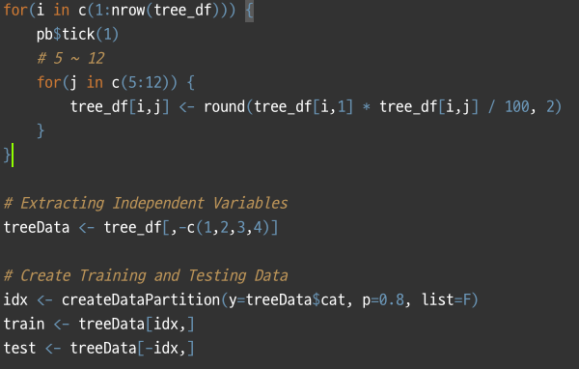
PART 2
분야 별 수행 결과
< 의사 결정 트리 >
의사 결정 트리
Step 1.
데이터 가공

Slide 17
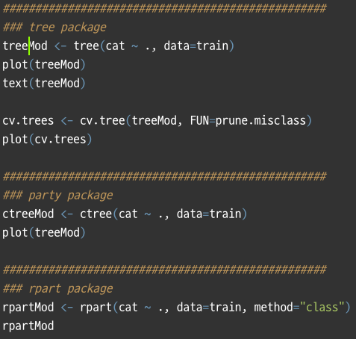
PART 2
분야 별 수행 결과
< 의사 결정 트리 >
의사 결정 트리
Step 1.
데이터 가공
Step 2.
트리 선정

Slide 18
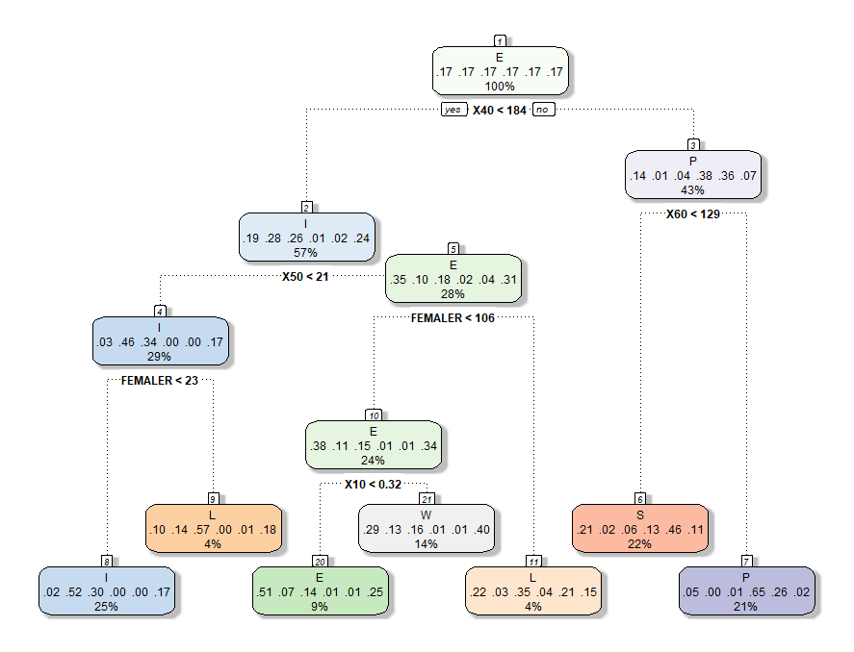
PART 2
분야 별 수행 결과
< 의사 결정 트리 >
의사 결정 트리
Step 1.
데이터 가공
Step 2.
트리 선정
Step 3.
시각화

Slide 19
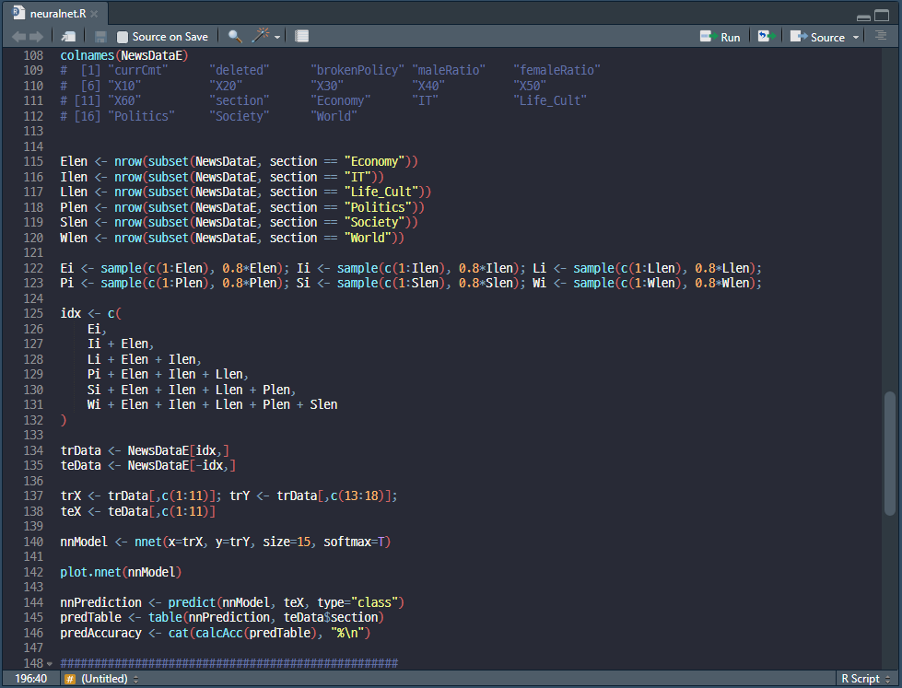
PART 2
분야 별 수행 결과
< 인공 신경망 >
인공 신경망
Step 1. 데이터 가공

Slide 20
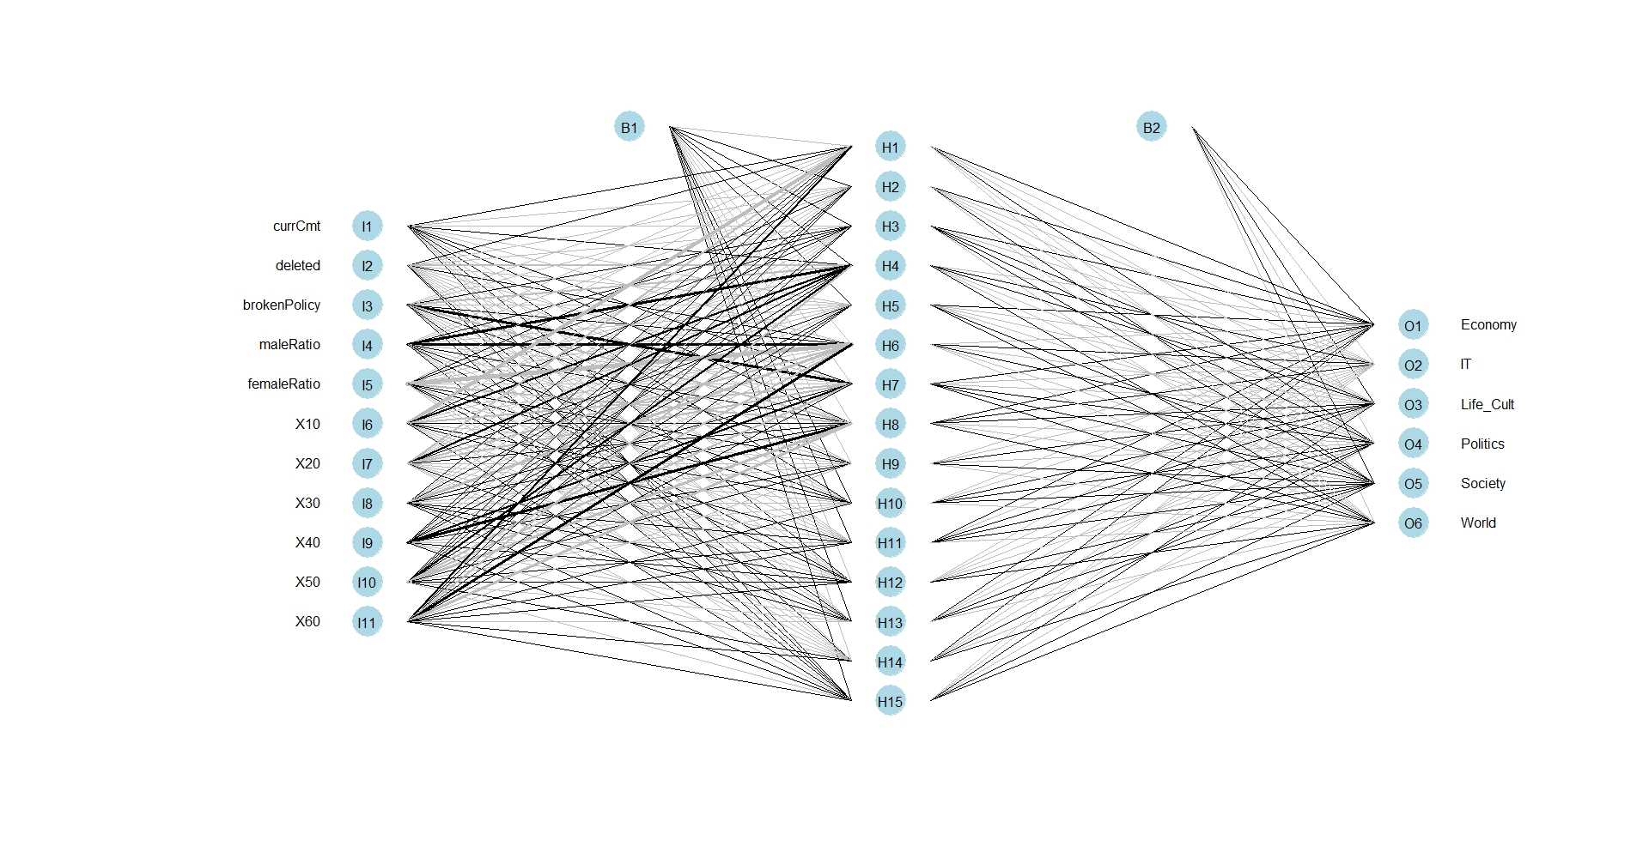
PART 2
분야 별 수행 결과
< 인공 신경망 >
인공 신경망
Step 1. 데이터 가공
Step 2. 모델 생성
Step 3. 모델 예측

Slide 21
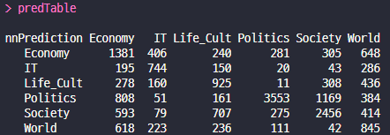
PART 2
분야 별 수행 결과
< 인공 신경망 >
인공 신경망
Step 1. 데이터 가공
Step 2. 모델 생성
Step 3. 모델 예측
Outcome

Slide 22
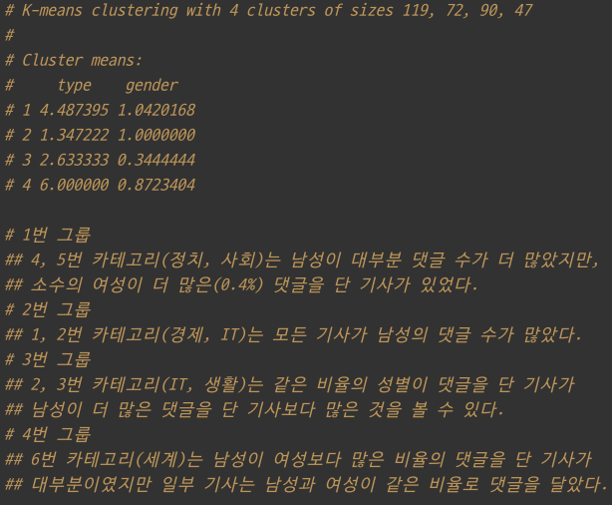
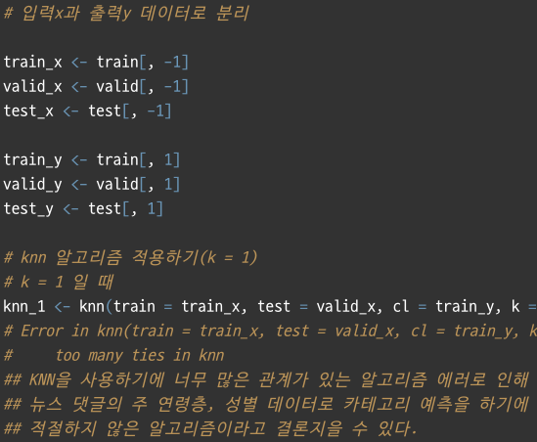
PART 2
분야 별 수행 결과
< 연관 분석, 군집 분석, KNN >
연관 분석
군집 분석
KNN
내용내용
댓글 작성자의 유형을 분석하여 카테고리 별 댓글 작성자 분류
KNN 알고리즘을 사용한 댓글 작성자로 카테고리 예측

Slide 23
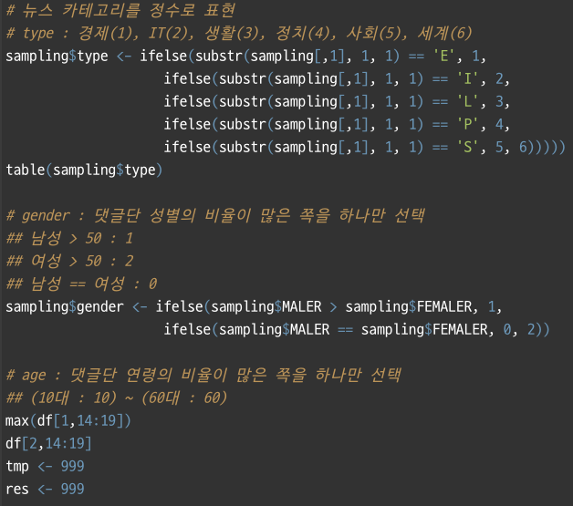
PART 2
분야 별 수행 결과
< 군집 분석 >
군집 분석
Step 1. 데이터 가공

Slide 24
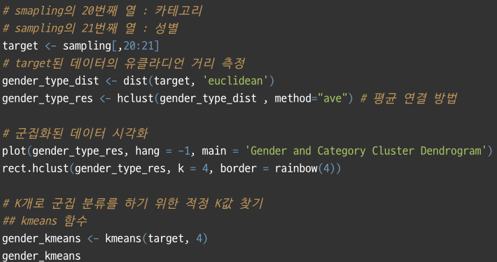
PART 2
분야 별 수행 결과
< 군집 분석 >
군집 분석
Step 1. 데이터 가공
Step 2. 군집 분류

Slide 25
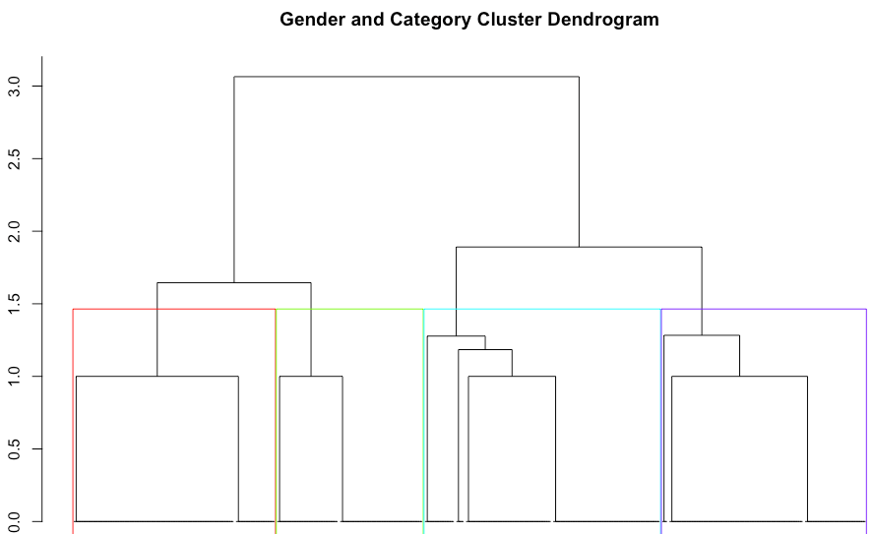
PART 2
분야 별 수행 결과
< 군집 분석 >
군집 분석
Step 1. 데이터 가공
Step 2. 군집 분석
Step 3. 시각화

Slide 26

PART 2
분야 별 수행 결과
< 군집 분석 >
군집 분석
Step 1. 데이터 가공
Step 2. 군집 분석
Step 3. 시각화
Outcome

Slide 27
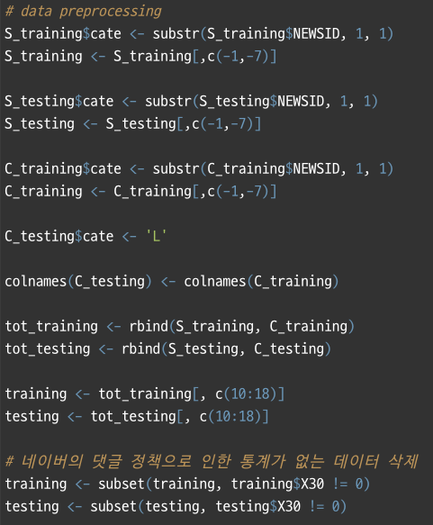
PART 2
분야 별 수행 결과
< KNN >
KNN
Step 1. 데이터 가공

Slide 28
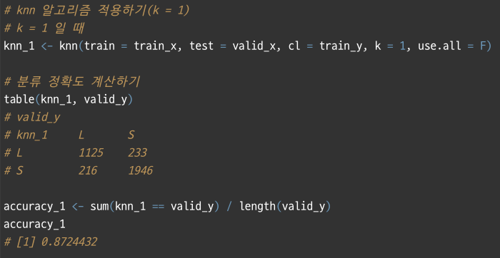
PART 2
분야 별 수행 결과
< KNN >
KNN
Step 1. 데이터 가공
Step 2.
KNN 알고리즘 적용

Slide 29
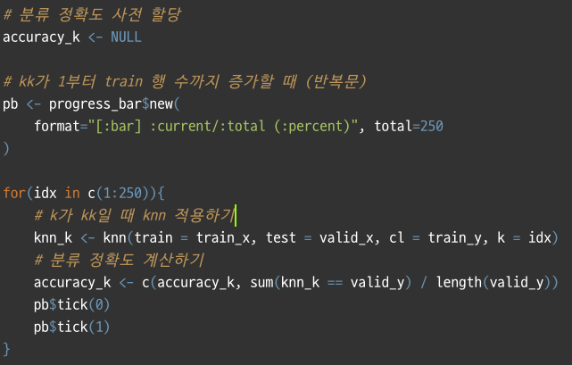
PART 2
분야 별 수행 결과
< KNN >
KNN
Step 1. 데이터 가공
Step 2.
KNN 알고리즘 적용
Step 3.
최적 K 값 도출

Slide 30
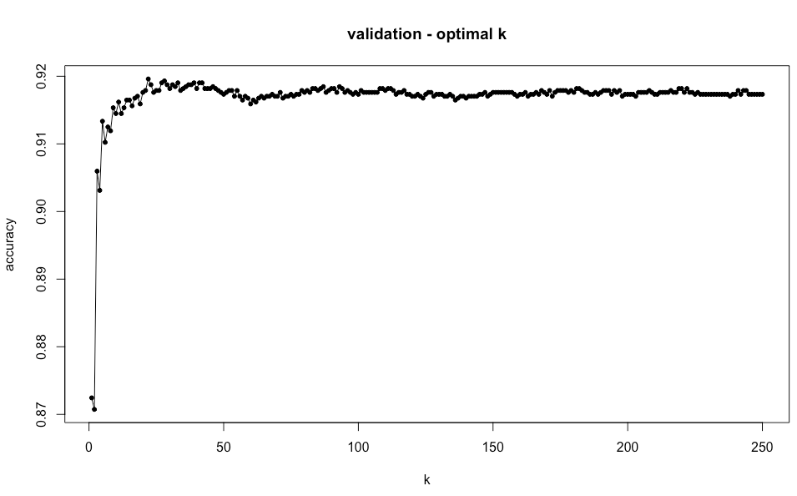
PART 2
분야 별 수행 결과
< KNN >
KNN
Step 1. 데이터 가공
Step 2.
KNN 알고리즘 적용
Step 3.
최적 K 값 도출

Slide 31
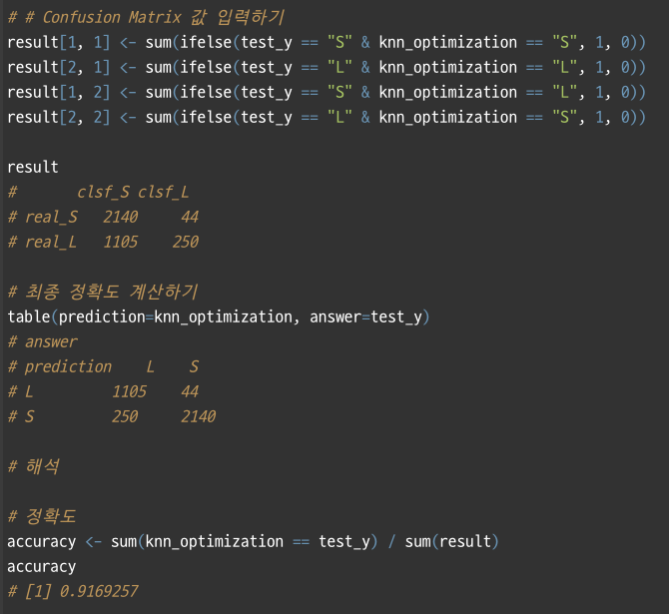
PART 2
분야 별 수행 결과
< KNN >
KNN
Step 1. 데이터 가공
Step 2.
KNN 알고리즘 적용
Step 3.
최적 K 값 도출
Outcome

Slide 32
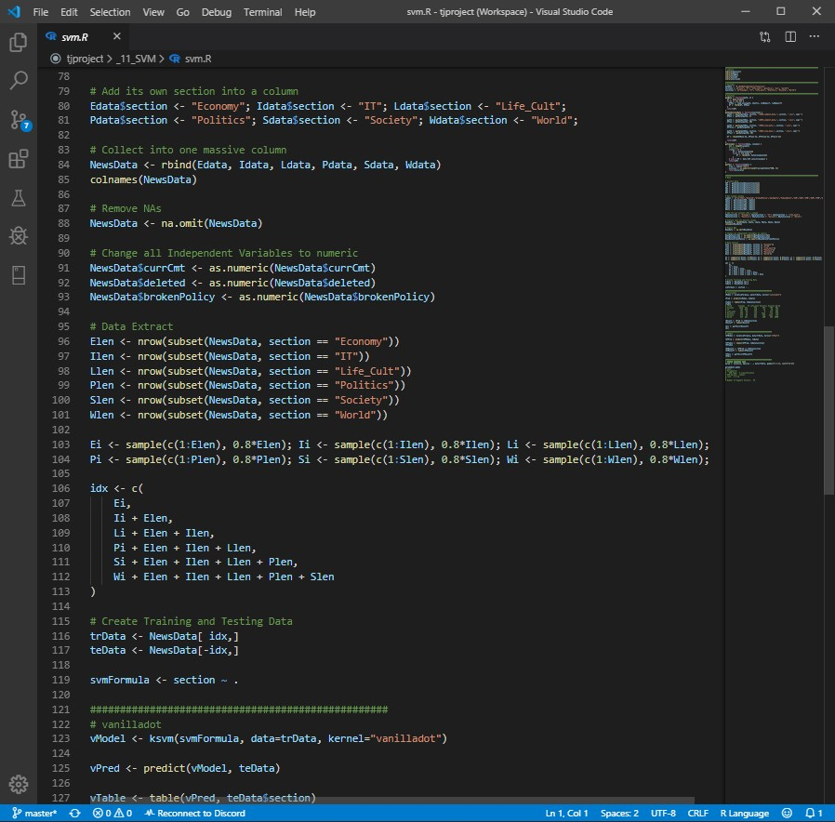
PART 2
분야 별 수행 결과
< Naive Bayes, SVM >
Naïve Bayes
SVM
내용내용
정치 분야 뉴스 내 각 단어 사이의
연관성 확률 구하기

Slide 33
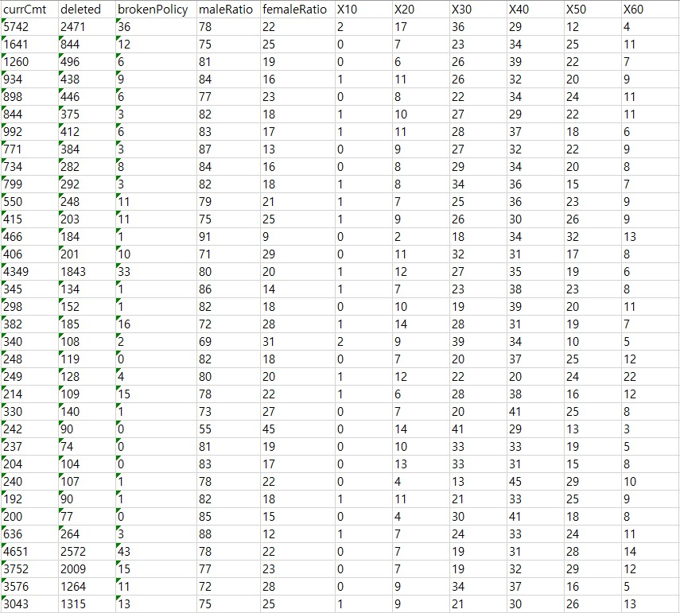
PART 2
분야 별 수행 결과
< SVM >
SVM
Step 1. 데이터 가공
Step 2. 모델 생성
Step 3. 모델 예측
Outcome

Slide 34
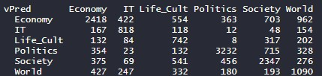
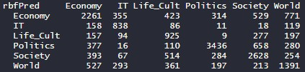
PART 2
분야 별 수행 결과
< SVM >
SVM
Step 1. 데이터 가공
Step 2. 모델 생성
Step 3. 모델 예측
Outcome

